Slide 1
Лекция 11: Жан-жақты Интернетке өту

Slide 2
Мақсаты:
1 IoE Қосылымдары Осы IOE шешімдерінің сипаттамасын түсіндіріңіз.
2 IoE шешімін іске асыру Нақты мүмкіндіктерді шешу үшін
IoE шешімін түсіндіріңіз.
Notes:
2

Slide 3
1 IoE Қосылымдары

Slide 4
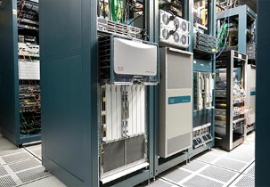
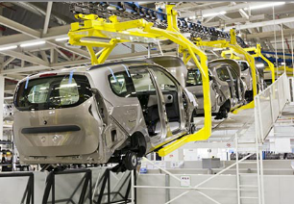
Байланыс интернет заттар Интернет ИТ және УТ заттар
Ақпараттық және басқару технологиялары Адамдар арасында ақпарат алмасуды жүзеге асыруға мүмкіндік беретін ат - желілік инфрақұрылым, телекоммуникация және бағдарламалық қосымшалар. УТ-машиналар арасындағы байланысты қамтамасыз ететін басқару мен автоматтандырудың индустриялық инфрақұрылымы. АТ және АТ жақындасуы Қарапайым Инфрақұрылым (қарапайымдылық) Хабардарлық және икемділік (зияткерлік) Кешенді қауіпсіздік жүйесі (қауіпсіздік)

Slide 5
IoE шешімінде IOE-M2M, M2P және P2P қосылыстарының байланысы
M2M қосылымы датчиктер, атқарушы тетіктер және контроллерлер желі бойынша байланыс құрылғыны деректерді қалай түсіндіру және алдын ала анықталған параметрлерге негізделу, осы деректерді жіберу туралы нұсқау беретін бағдарламалау. M2P байланысы Адамдар ақпаратты техникалық жүйелерге жіберуі және осы жүйелерден ақпарат алуы мүмкін. M2M қосылыстарынан жиналған интеллект адамдарға оңтайлы шешім қабылдауға мүмкіндік береді. P2P қосылымы Дауыс, бейне және деректер арқылы ынтымақтастық P2P заттар баламаларын шешудегі өзара іс-қимыл M2M, M2P, P2P өзара әрекеттесу нысаны Ұйымдар мен жеке тұлғаларға тиімді ақпарат пен жіксіз автоматтандыруды ұсынады.

Slide 6
IoE шешімін іске асыру IoE өтуге дайындық
Қолданыстағы бизнес-процестерді түсіну Олардың жеткізушілері мен клиенттері кім Олардың клиенттеріне не қажет Ұсыныс жасау және ұсыну үшін кесте мен процестің параметрлері қандай АТ және АТ желілерін түсіну IT желісін пайдаланушылар желілік ресурстар мен қызметтермен қалай өзара әрекеттесетінін түсіну Қолданыстағы желілік инфрақұрылымға барлық ішкі және сыртқы қол жеткізу туралы ақпарат жинаңыз. УТ-жүйелердің ағымдағы желілері қалай жұмыс істейтінін түсіну. Бизнес-мақсаттар мен мүмкіндіктер Рентабельділік Бизнестің өсуі және нарықтағы үлесі Клиенттердің қанағаттануы

Slide 7
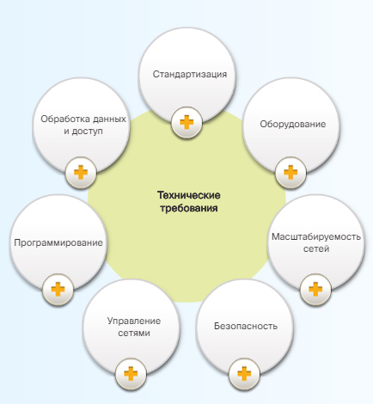
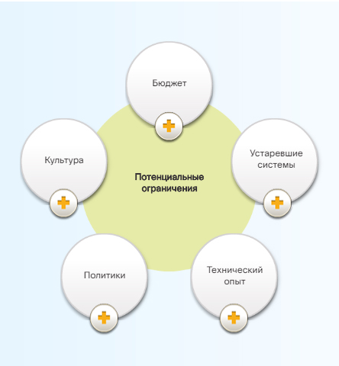
IoE шешімін іске асыру IoE-ге өтуге дайындық
Техникалық талаптар және әлеуетті шектеулер

Slide 8
IoE шешімін іске асыру IoE шешімін жоспарлау
IoE архитектуралық тәсілі
Қолданба деңгейі
Платформа қабаты
Инфрақұрылым деңгейі
Реттеуші технологиялар
Стандартты Инфрақұрылым
Жауапты бағдарламалық қамтамасыз ету
Тұтас қауіпсіздік
Үдерістерді қосу
Адамдардың, деректер мен заттардың өзара іс-қимылы
Жаңа үдерістердің көрінуі

Slide 9
IOE шешімін іске асыру салалары бойынша IoE мысалдары
IoE бөлшек саудада Бөлшек саудагерлердің өз дүкендерінде, корпоративтік кеңселерінде, тарату орталықтарында және басқа да орталарда жаңа және жақсартылған қосылыстар жасауға мүмкіндігі бар. IOE өндірісте Өнімдер мен қызметтер өндірушіге тұрақты деректер мен кері байланыс беретін кірістірілген датчиктерді қамтуы мүмкін. Мемлекеттік сектордағы IoE Жұртшылықпен жаңа және үздік байланыс жасау IoE қызмет жеткізушілер үшін Клиенттерге бай, жаңа қызметтер ұсыну IoE шешімдеріндегі Cisco IoT жүйесі IoE шешімдерінің сыни бөлігі

Slide 10
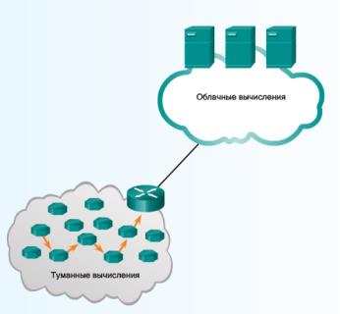
IoE шешімін іске асыру IOE шешімдерін енгізу үшін шақырулар
Меншікті экожүйелер = меншікті хаттамалар өз желілерін IP желісінде түрлендіру жеке хаттамалар аудармашы арқылы байланысуы мүмкін Жедел технологиялық өсу IoE үшін релеванттық рөлі Мур және Меткалф заңдары болжауға мүмкіндік береді: Есептеу өкілеттілігі Жаңа технологиялардың болуы Бәсекелестердің жетістіктері Үлкен деректер мәселелері Өткізу қабілеті Пайдаланушы деректерінің құпиялылығы Деректерді басқару Тиісті деректерді таңдау және талдау Көп байланысты заттар = өткізу қабілетіне қойылатын талаптар Cloud vs Fog Computing Деректер қайда өңделуі тиіс? - басқа (бұлтты есептеулер) немесе көзге жақын (тұман есептеулер) Оқу қоғамы - оқыту IoE мүмкіндіктерін пайдалану үшін қажет

Slide 11
Түйіндеме
IoE ұйымда бар ut және АТ-жүйелерінің конвергенциясын талап етеді. M2M желілік құрылғыларға ақпарат алмасуға және адамдарға қолмен көмек көрсетусіз әрекеттерді орындауға мүмкіндік беретін кез келген технологияға жатады. M2P қосылыстарында техникалық жүйелер ақпаратты беру немесе алу үшін жеке тұлғалармен және ұйымдармен өзара іс-қимыл жасайды. P2P қосылымдары-адамдар арасындағы кедергісіз байланыс пен өзара іс-қимылды қамтамасыз ету үшін қолданыстағы желі инфрақұрылымын, құрылғылар мен қосымшаларды пайдаланатын бірлескен шешімдер. Осы қосылыстардың әрбір түрі транзакциялық болып табылады. IoE шешімін енгізу қадамдары ағымдағы процестер мен рәсімдерді түсіну және АТ-желісінің қолданыстағы инфрақұрылымын, Желілік операциялар мен желілік басқару құралдарын қарастыру болып табылады.

